Slide 1


JOURNEES ARMORICAINES
Plaies & Cicatrisation 2013
5ème édition
20 et 21 septembre 2013
Le miel : aspects fondamentaux
et pratique
Dr David Lechaux

Slide 2

Conflits d’intérêt
aucun

Slide 3
Objectif « TIME* »
Préparation du lit de la plaie
  Contrôle des tissus nécrosés
  Contrôle de l’infection
  Contrôle des exsudats (maintien de l’humidité)
  Favoriser l’épidermisation
* Wound bed preparation: a systematic approach to wound management.
Schultz GS, Sibbald RG, Falanga V, Teot L - Wound Repair Regen. Mars 2003

Slide 4
TIME
Tissus nécrosés sous contrôle (débridement)
  Action mécanique « large » voir « chirurgicale »
  Transformer une plaie chronique en plaie aigue
  Contrôle de la douleur
Action du miel
  Détersion par effet osmotique
  Absence d’adhérence du pansement

Slide 5
TIME
Inflammation et infection sous contrôle
  Réduire l’oedeme
  Réduire la douleur
  Réduire la charge bactérienne sans l’éradiquer
  Barrière thermique
Action du miel
  effet osmotique (absorbe l’humidité)
  action anti-inflammatoire (flavonoides)
  action antibactérienne (GOX → H2O2, beta défensine)
  dégagement de chaleur au contact de l’eau

Slide 6
TIME
Maintien de l’humidité
  Réduire les exsudats
  Contrôler les exsudats (plaies aigues vs plaies chroniques)
  Maintenir une hygrométrie stable
Action du miel
  absorption des exsudats par effet osmotique (interface humide peu adhérente)
  Maintien d’un taux d’humidité à 17%

Slide 7
TIME
Epidermisation
  Protection des berges
  Attention à l’ischémie (oxygène), améliorer le débit sanguin
  Stimuler les facteurs de croissance
Action du miel
  Densité forte, viscosité adaptée,
  peu d’adhérence, PH à 5 (idem PH de la peau)
  Dégagement d’oxygène (GOX et H2O2)
  Effet du Methylglyoxal (±)

Slide 8
Conclusion
Action du miel
  Satisfait à tous les critères de la préparation du lit de la plaie
  Peu couteux
  Actif sur les odeurs (H2O2)
Indications privilégiées
  Plaie peu exsudative en phase précoce
  Ulcère veineux (résistant au traitement classique)
  Plaie fermée « à risque »
Contre indication
  Plaie sèche
  Plaie très exsudative

Slide 9
Pansement au miel & thérapie par pression négative
(TPN)
Dermolipectomies post chirurgie de l’obésité
Etude cas témoins

Slide 10
Justification de l’étude
Souvent pratiquée après chirurgie bariatrique
Intervention à haut risque
Complications: jusqu’à 50* % des patients
  Infections
  Retard de cicatrisation
  Nécrose cutanée
  Hématome
*Abdominoplasty after weight loss in morbidly obese patients: a 4-year clinical experience. Obes Surg. 2007

Slide 11
Objectifs
Objectif principal:
  Montrer que la cicatrisation est facilitée par le pansement au miel associé à la TPN
Objectifs secondaires:
  Amélioration du confort du patient
  Diminution du taux de complications

Slide 12
Population et méthodes
Etude monocentrique sur 2 ans
Recueil prospectif des données
44 patients
  22 pansements classiques (2011)
  22 pansements au miel avec TPN (2012)
Inclusion de tous les patients
Technique de pansement…Film

Slide 13
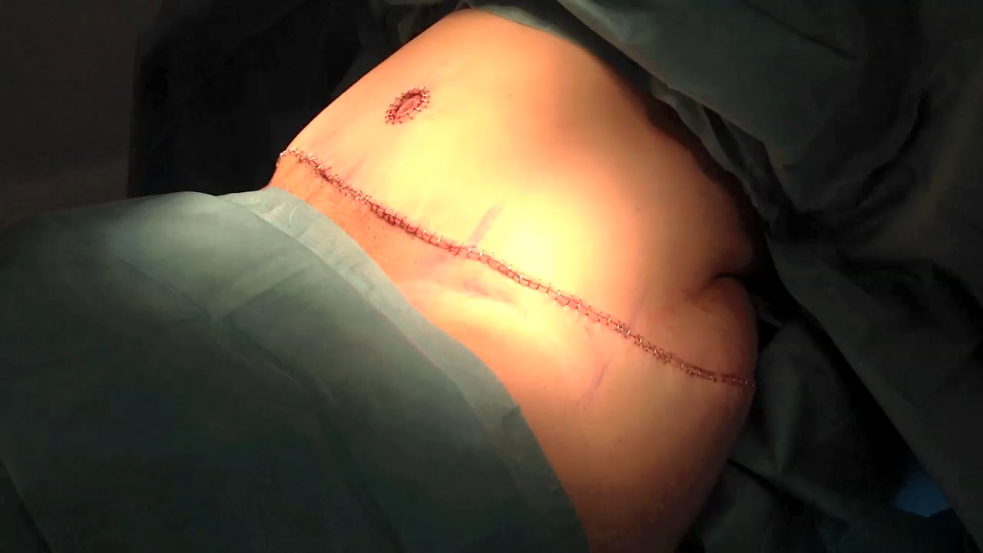

Slide 14
Protocole de soins
Pas de pansement pendant 4j
Evaluation de la douleur à J1 et J4
Ablation de la TPN à J4
Pansement au miel seul pendant 4 jours
Evaluation du traitement antalgique de sortie

Slide 15


Slide 16
Résultats
    Répartition homme / femme identique
    Patients M&TPN plus âgés (+ 4 ans) soit 47±11 versus 43±8 ans
    Obésité plus importante M&TPN IMC à 30 versus IMC à 27
    Perte de poids identique (44 et 45 kgs)

Slide 17
Résultats
  Durée opératoire > pour M&VAC (2 min)
  103±30 versus 101±17 minutes (procédure + longue de 15 mn en moyenne)
  durée max de 190 mn versus 135 mn
  Poids de la pièce opératoire > dans le groupe M&VAC
  2945±1596 g versus 2322±1097 g

Slide 18
Résultats
plus douloureux à J1
(3,23/10 vs 2,66/10)
Idem à J4
moins d'antalgiques majeurs à la sortie
(3 cas vs 7 cas)
autant de prescription d'antalgiques mineurs à la sortie

Slide 19
Résultats
Suites simples pour 15 patients (M&TPN) versus 10 patients
Durée d'hospitalisation comparable
(8,85±2,43 versus 7,45±2,74)
Cicatrice moins inflammatoire avec (M&TPN)
(5 cas versus 10 cas)
Autant de désunion dans les 2 groupes
(3 et 2)

Slide 20
Résultats
Complications 7 cas avec le M&TPN vs 11 cas
Evacuation de séromes: 4 cas avec M&TPN, 6 cas sans
Reprise chirurgicale pour infection 2 cas versus 7 cas
Déhiscence à 1 mois comparable: 8 cas versus 9 cas
Transfusions 2 cas avec M&VAC et 0 cas dans le protocole classique

Slide 21
CONCLUSION
Quelques biais…en défaveur de Miel&TPN
Moins d’antalgiques majeurs à la sortie
Suites simples dans 68% des cas (vs 45%)
Cicatrice moins inflammatoire (22 vs 45%)
Moins de sepsis profond responsable de reprise chirurgicale (9 vs 32%)

Slide 22
Perspectives
Etude 2013 avec Miel&VAC sans drainage
Collage biologique des tissus
Etude sur les ulcères veineux résistants

Slide 23
QCM 1:
00:00:50
00:00:48
00:00:51
00:00:45
00:00:46
00:01:00
00:00:55
00:00:59
00:00:56
00:00:58
00:00:52
00:00:57
00:00:53
00:00:54
00:00:49
00:00:47
00:00:44
00:00:43
00:00:42
00:00:41
00:00:40
00:00:39
00:00:38
00:00:37
00:00:36
00:00:35
00:00:34
00:00:33
00:00:32
00:00:31
00:00:30
00:00:29
00:00:28
00:00:27
00:00:26
00:00:25
00:00:24
00:00:23
00:00:22
00:00:21
00:00:20
00:00:19
00:00:18
00:00:17
00:00:16
00:00:15
00:00:14
00:00:13
00:00:12
00:00:11
00:00:10
00:00:09
00:00:08
00:00:07
00:00:06
00:00:05
00:00:04
00:00:03
00:00:02
00:00:01
00:00:00
Quel est le principale facteur responsable de l’activité antibactérienne du miel?
Réponse ROUGE : la bétadéfensine
Réponse BLEUE : l’effet osmotique
Réponse JAUNE : le methylglyoxal
Réponse VERTE : les flavonoides

Slide 24
QCM 2:
00:00:50
00:00:48
00:00:51
00:00:45
00:00:46
00:01:00
00:00:55
00:00:59
00:00:56
00:00:58
00:00:52
00:00:57
00:00:53
00:00:54
00:00:49
00:00:47
00:00:44
00:00:43
00:00:42
00:00:41
00:00:40
00:00:39
00:00:38
00:00:37
00:00:36
00:00:35
00:00:34
00:00:33
00:00:32
00:00:31
00:00:30
00:00:29
00:00:28
00:00:27
00:00:26
00:00:25
00:00:24
00:00:23
00:00:22
00:00:21
00:00:20
00:00:19
00:00:18
00:00:17
00:00:16
00:00:15
00:00:14
00:00:13
00:00:12
00:00:11
00:00:10
00:00:09
00:00:08
00:00:07
00:00:06
00:00:05
00:00:04
00:00:03
00:00:02
00:00:01
00:00:00
Quel est l’indication privilégiée d’un pansement a base de miel?
Réponse ROUGE : Une plaie chronique sèche
Réponse BLEUE : une plaie très exsudative
Réponse JAUNE : un ulcère veineux peu exsudatif
Réponse VERTE : un ulcère artériel

